Slide 1
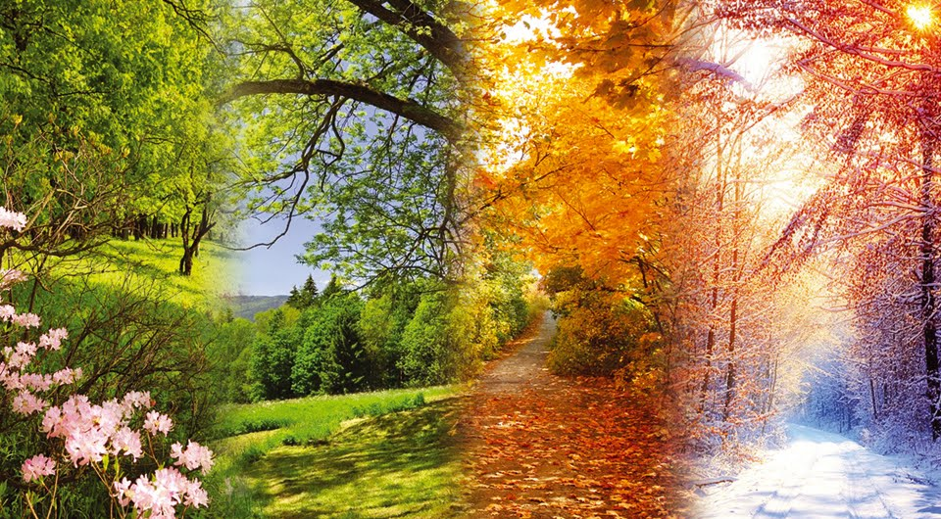
МЕСЯЦЫ И ВРЕМЕНА ГОДА

Slide 2
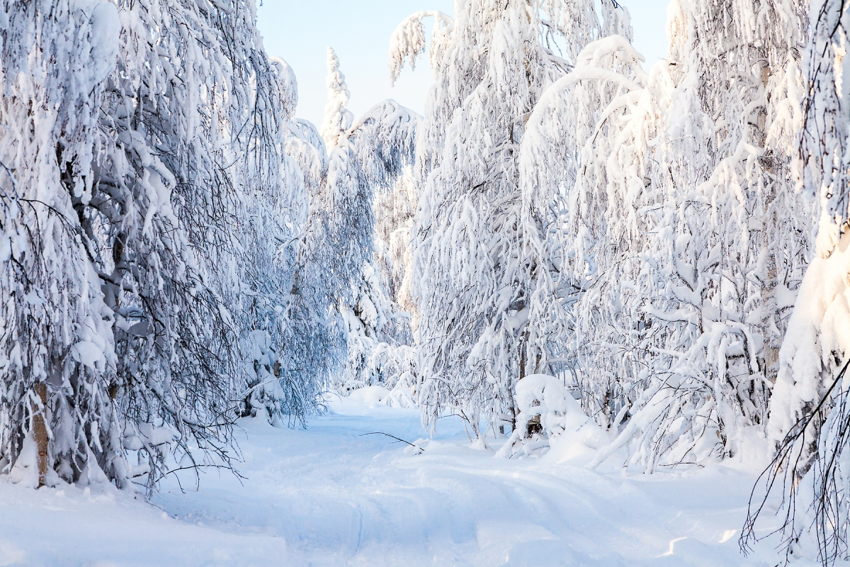
Зима

Slide 3
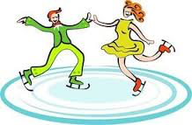
Что можно делать зимой?
Лепить снеговика
Играть в снежки
Кататься на лыжах
Кататься на коньках
Кататься на санках
Валяться в снегу
Рыбачить

Slide 4
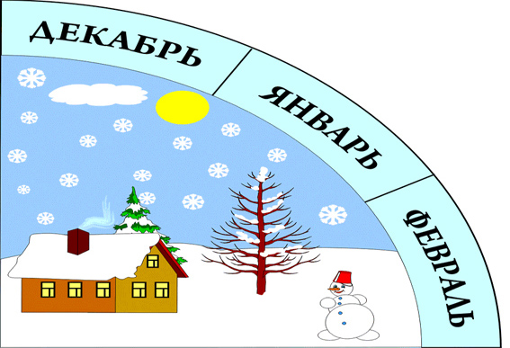
Как называются зимние месяцы?

Slide 5
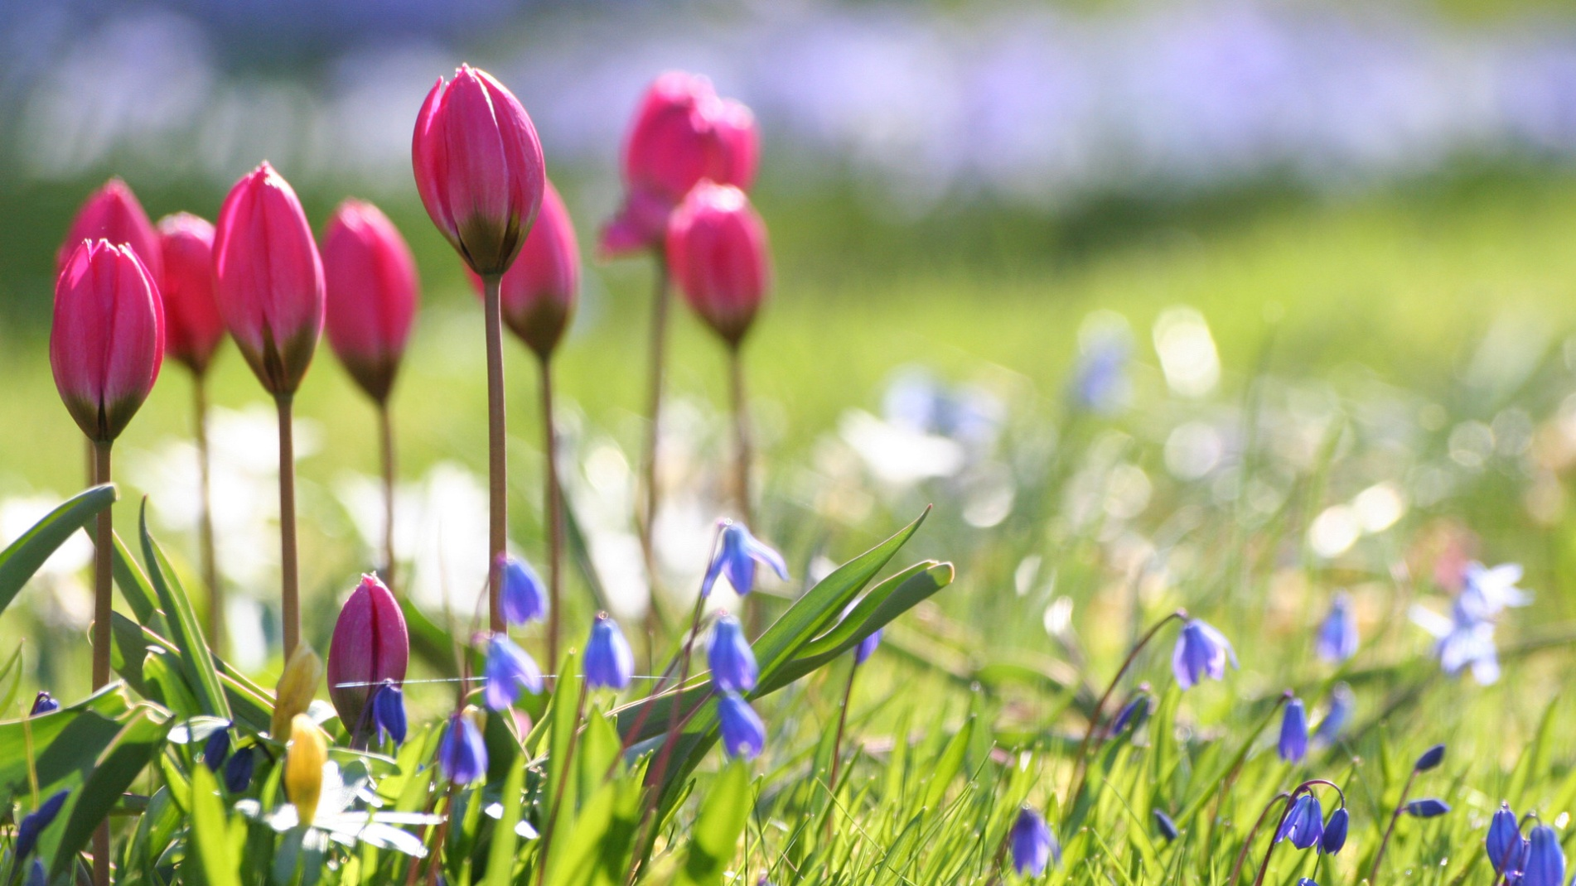
Весна

Slide 6
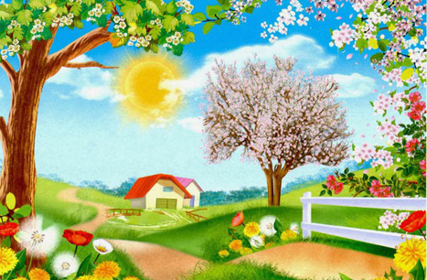
Весна - самое прекрасное время года. Весной пробуждается природа, становится тепло, ярко светит солнце. Снег тает и на улицах журчат маленькие ручейки. Перелётные птицы возвращаются из дальних стран. Дети мастерят скворечники для птиц и вешают их на деревья.

Slide 7
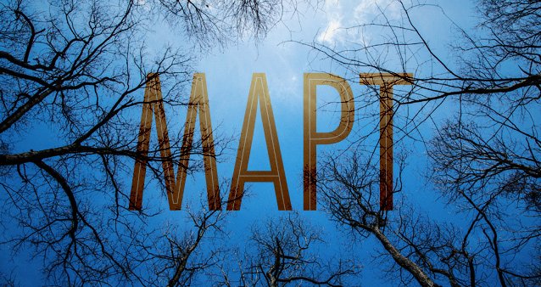


Как называются весенние месяцы?

Slide 8
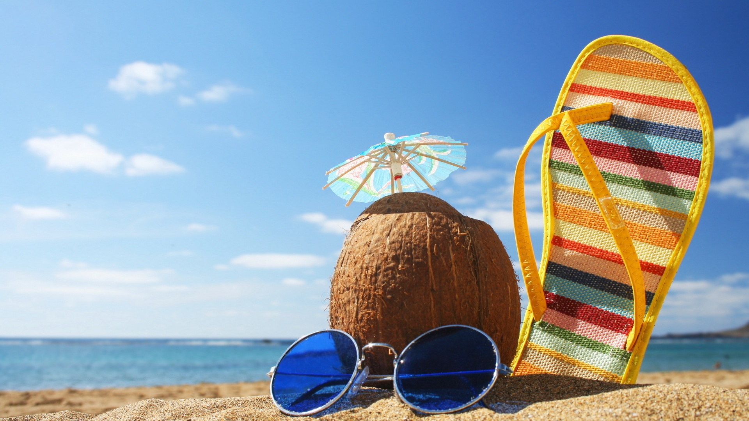
Лето

Slide 9
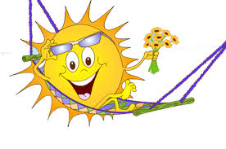
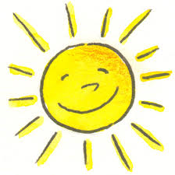
Летом тепло. Ярко светит солнце. Можно хорошо отдохнуть. Для этого есть много возможностей: можно отправиться на курорт или в санаторий. Особенно прекрасно летом в деревне. В лесу уже растут ягоды и грибы.

Slide 10

Как называются летние месяцы?

Slide 11
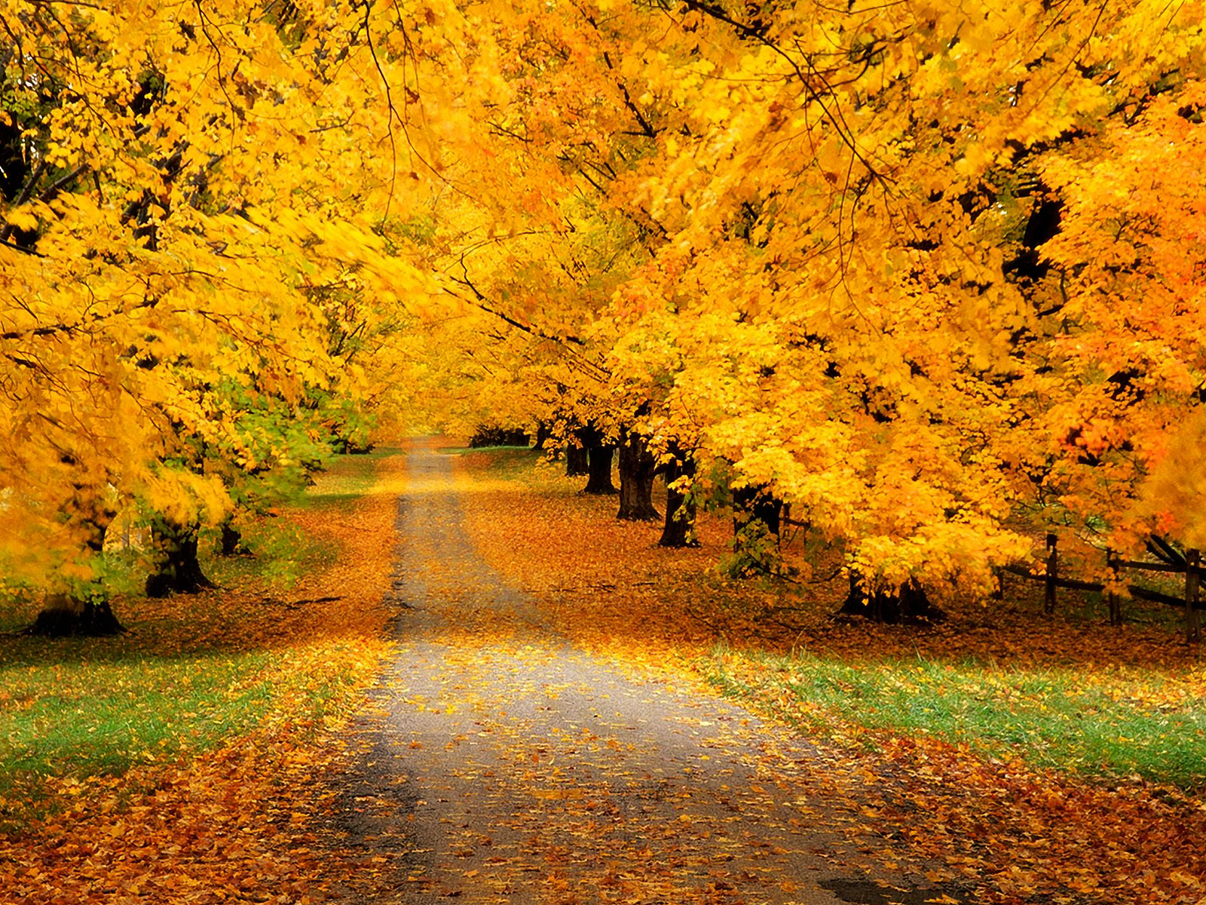
Осень

Slide 12
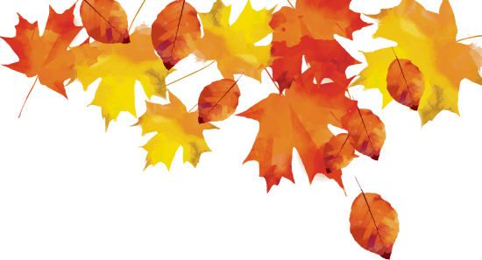
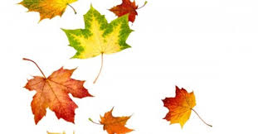
Осенью часто идёт дождь. Часто пасмурно. Листья на деревьях становятся золотыми, красными и тёмно-серыми. Листья опадают и ложатся на землю золотым ковром. Осень – время сбора урожая, крестьяне собирают зерновые и фрукты.

Slide 13
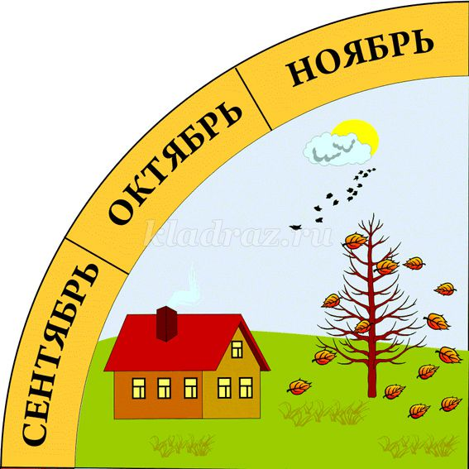
Как называются осенние месяцы?

Slide 14
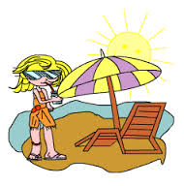
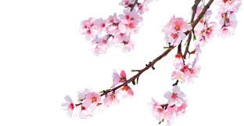
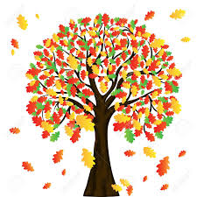
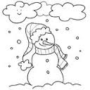
Обсуждение:
Назовите и опишите Ваше любимое время года.
Что Вы любите делать зимой?
Как Вы проводите лето?

